Slide 1
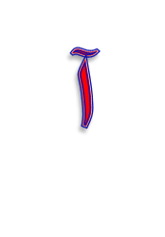

Slide 2
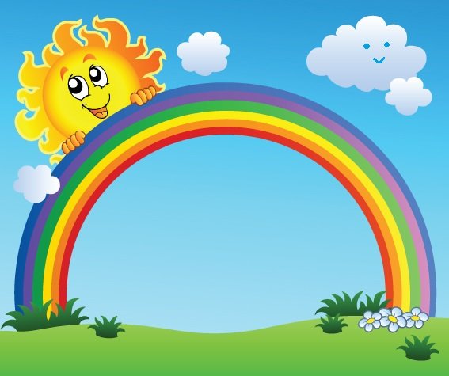
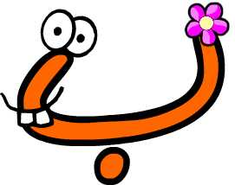
موش کو چولو
و

Slide 3
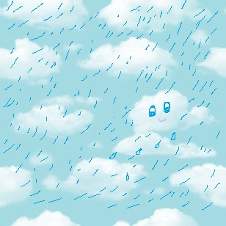
یکی بود، یکی نبود.
یه موشی بود و یه مامان موشی.
مامان موشی هر جا می رفت، موشی می گفت: « منم میام. منم میام. »
یک روز موشی و مامان موشی داشتند تند تند می رفتند. رسیدند به چشمه.
موشی گفت: « خسته شدم. من تشنمه. من تشنمه. »
مامان موشی گفت: « همین جا استراحت کن. از این چشمه، آب بخور تا من برگردم. »
موشی رفت لب چشمه، آب بخورد. یکهو عکس یه ابر گُنده را توی آب دید.
گفت: « تو کی هستی که افتادی تو آب؟ »

Slide 4
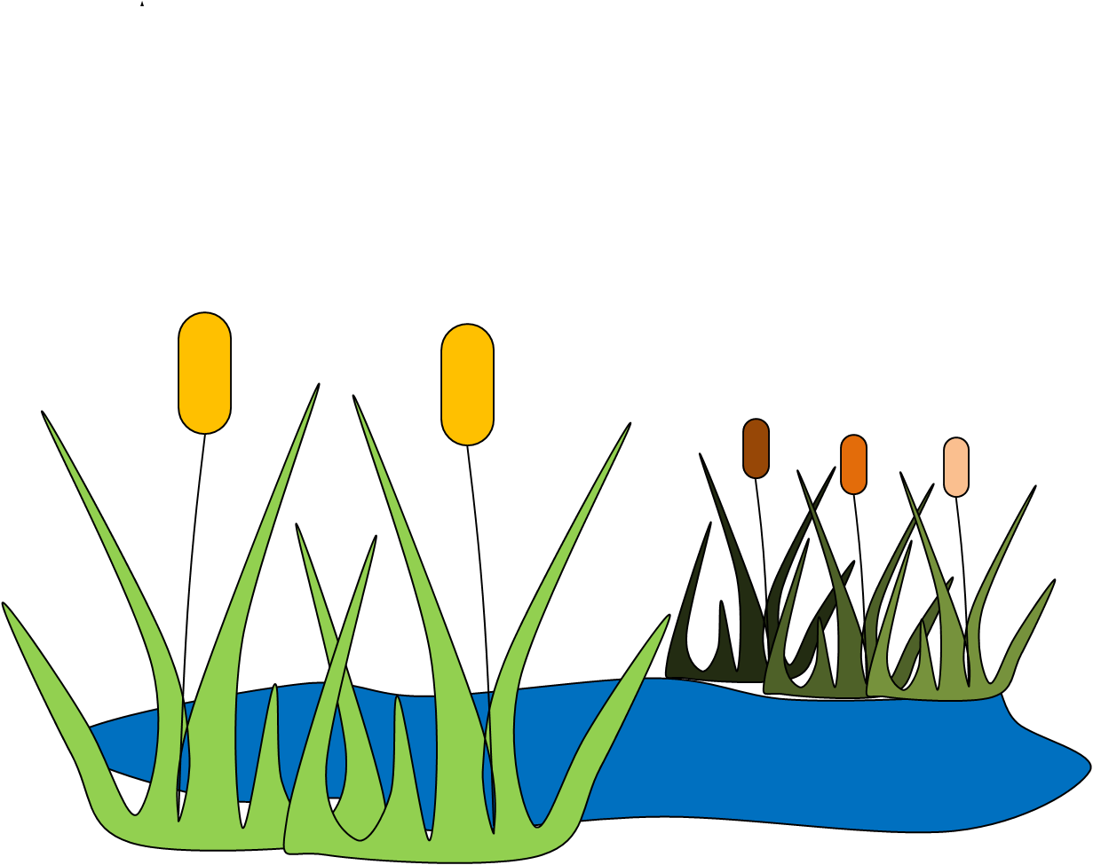
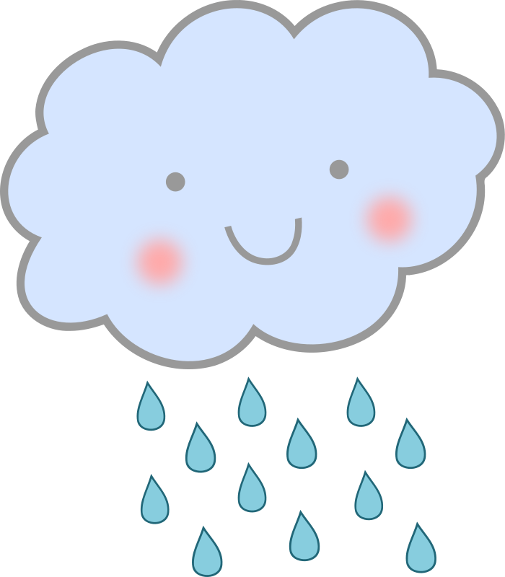
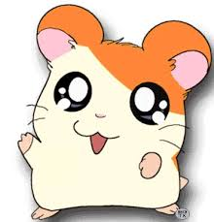
ابر گُنده کمی وول خورد. بامب کرد و بومب کرد. نور زد توی چشمه و گفت:
« من ابر رعد و برقی ام! »
موشی ترسید. پرید پشت سنگ و قایم شد. یه برگ گرفت روی سرش که پیدا نباشد و گفت: « من کوچولواَم! بامب و بومب می کنی می ترسم! »
ابر گُنده گفت: « آخی! موشی کوچولو. باشه بامب و بومب نمی کنم. »
ابر گنده یواش یواش چیک چیک کرد. باران شد و گفت: « نترس موشی! حالا دیگه بارانم. »
موشی به باران نگاه کرد. باران چیک و چیک می افتاد روی زمین و قایم می شد. موشی خندید و فریاد کشید:
« چه باران زیادی! » و روی زمین دنبال چیک چیک ها دوید. پرید این چیک را بگیرد، از توی دستش سُر خورد و در رفت. پرید آن چیک را بگیرد، آن یکی هم در رفت. موشی از این چیک باران روی آن چیک باران پرید. خیسِ خیس شد. سردش شد و عطسه کرد: هاپیشته ...
موشی دمش را تکان داد، سرش را تکان داد. یه پا یه پا، لی لی لی، می کرد. چکه های باران، چک چک روی زمین می ریخت.
موشی به ابر گفت: « من کوچولواَم! خیس که می شم، سردم می شه. می لرزم. »
اما ابر جوابی نداد!

Slide 5
موشی هر چی گوش کرد، صدائی نشنید. داد زد: « کجا رفتی؟ قهر کردی؟ »
اما باز هم هیچی نشنید! نه بامبی نه چیکی. موشی، دوباره رفت سر چشمه. یک ابر کوچولو توی آب دید. گفت: « ابر کوچولو! یه ابر گُنده ندیدی؟ »
ابر کوچولو خندید و گفت: « دیدم دیدم. ابر گُنده، خودم بودم. گُنده بودم، بامب کردم و بومب کردم. رعد زدم و برق زدم. چیک چیکِ باران شدم. حالا هم یه ابر کوچولو شدم. »
موشی خندید. نشست سر چشمه و آب خورد. ابر کوچولو هم چیک چیک بارید توی چشمه. سُر خورد تو دل موشی کوچولو و همان جا ماند.

